Slide 1
Аналитический отчет о результатах работы творческой группы в рамках инновационной деятельности за 2021-2022 учебный год . Подготовила: руководитель творческой группы старший воспитатель: Шлычкова О.В.
Муниципальное дошкольное общеобразовательное учреждение «Детский сад №20 комбинированного вида»

Slide 2
Направление инновационной деятельности : «Художественно-эстетическое образование детей дошкольного возраста посредством проектной деятельности». Приказ №01-02/125 от 27.05.2019г. Администрация г.о. Саранск Департамент по социальной политике Управления образования.

Slide 3
На основании приказа № 537 от 01.09.2021 года «О создании творческой группы» в МДОУ «Детский сад № 20 комбинированного вида» была создана творческая группа для осуществления воспитательно-образовательного процесса, реализации годового плана работы на 2021-2022 учебный год. Руководитель-старший воспитатель Шлычкова О.В.

Slide 4
Тема работы творческой группы: « Организация работы в инновационном режиме». Цель работы творческой группы: «Внедрять и развивать нормативно- методологическую базу ведения инновационной деятельности»

Slide 5
Задачи: 1.Разработка (совершенствование) и реализация рабочих программ по развитию художественно-продуктивной, театрализованной деятельности, музыкального развития детей дошкольного возраста через инновационную проектную технологию. Формирование приложений (проектов). 2. Разработка программ дополнительного образования по развитию художественно-эстетических способностей детей. 3. Внедрение и реализация сложившейся системы в практику работы со всеми звеньями ( педагоги-дети-родители) инновационной деятельности.

Slide 6
1. Дорожная карта (план мероприятий)программы инновационной деятельности 2021-2022 учебный год
1.Разработка документов по направлению
2. Работа с кадрами
3. Работа с детьми
4. Работа с родителями
5.Сотрудничество
с внешними организациями

Slide 7
2.Основное содержание деятельности (проведенные мероприятия)
1.Разработка документов по направлению
Создание творческой группы разработка плана .
Доработка рабочих программ и проектов
Организация работы по выпуску газеты «Горошинки»

Slide 8
Работа с кадрами
Круглый стол
Решение проблем апробации и реализации инновационного процесса
Анкетирование педагогов
«В правильном ли направлении идет инновация. Ваши предложения
Мониторинг продвижения проекта

Slide 9
2. Работа с кадрами
Доработаны основные фундаментальные проекты инновационной деятельности во всех возрастных группах по изо-деятельности, материалы по их реализации (развернутые конспекты, материалы к ним и результаты практической работы с детьми: «Праздничный калейдоскоп», «Хоровод круглый год», «В мире животных», «Во саду ли в огороде», «В гостях у сказки», «Не забывая старину воплощаем в новизну», «Мой дом, моя семья, моя Родина», «Неизведанный мир»;
Формируется весь материал в рамках 8 блоков по возрастным группам в методические пособия. За летний период планируем распечатать и сброшюровать.

Slide 10
Анализ готовности проектов
№ п/п | Ф.И.О. педагога | Возрастная группа | Разработка проекта % | Ответственные за методическое пособие | Общая готовность метод пособия
1. | Попкова Т.В. | 1 младшая | 70 | Попкова Т.В. | 70%
2. | Субботкина О.А. | 2 младшая | 100 | Субботкина О.А. | 90%
3. | Аброськина Е.А. | 2 младшая | 100
4. | Ефремова Н.А. | 2 младшая | 70
5. | Юсупова А.Р. | средняя | 100 | Юсупова А.Р. | 100%
6. | Гудожникова Ю.А | средняя | 100
7. | Маралина Ю.А. | средняя | 100
8. | Пурцакина Н.М. | старшая | 90 |  | 50 %
9. | Бурцева О.В. | старшая | 50 | Бурцева О.В.
10. | Хайрова М.А. | старшая | 10

Slide 11
№ п/п | Ф.И.О. педагога | Возрастная группа | Разработка проекта % | Ответственные за методическое пособие | Общая готовность метод пособия
11 | Черкасова О.Н. | Стар. логопед | 100 | Черкасова О.Н. | 50%
12. | Валеева А.К. | Старшая логопед | 0
13. | Радаева И.А. | подготов | 100 | Радаева И.А. | 90%
14. | Кудашкина Л.А. | подготов | 100
15. | Медведьева О.С. | подготов | 80
16 | Финогенова С.О. | подготов | 80
17. | Кондракова Е.И. | Подготов логопед группа | 100 | Кондракова Е.И. | 100%

Slide 12
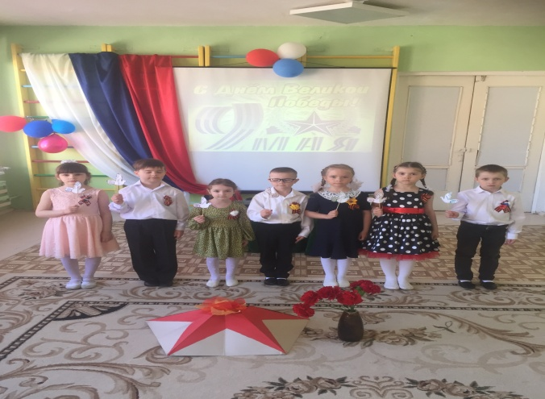
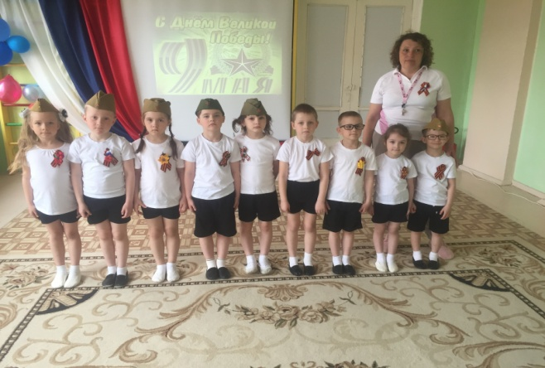
Сформирован материал по проектам через музыкальные праздники.
Инструктором по физо составлен план реализации выше указанных блоков через занятия физической культурой;
Получены новые заявки в рамках темы «Мини-музей единого образа» от новых педагогов.

Slide 13
3. Работа с детьми
Внедрение проектов в образовательную деятельность детей во всех возрастных группах
Внедрение новой образовательной услуги по нетрадиционному рисованию
Мониторинг ОО «Художественно-эстетическое развитие дошкольников»

Slide 14
Мониторинг педагогического наблюдения по освоению
образовательной области «Художественное-эстетическое развитие»
Дата проведения пед.наблюдения май 2022 год .Общее количество детей 214
Из них обследовано 208 детей
5 баллов- 29 человек-14%
4 балла – 46 человек 24%
3 балла – 54 человек – 26%;
2 балла- 49 человек – 24%;
1 балл – 25 человек –12%.

Slide 15
Низкий уровень – 25 человека – 12%.
Средний уровень – 103 человек – 50%;
Высокий уровень – 75 человека – 35%;
Общеобразовательная программа по МДОУ «Детский сад №20 комбинированного вида» усвоена на 85%

Slide 16
4. Работа с родителями
Проект Семейный клуб «Фантазеры»
Выпуск газеты «Горошинки»
Анкетирование

Slide 17
Результат анкетирования родителей
«Как на ваш взгляд проходит инновация в ДОУ.
Ваше участие, мнение, советы…».

Slide 18
Как вы относитесь к инновационной деятельности, осуществляемой ДОУ.

Slide 19
Принимаете ли вы участие в инновационной деятельности ДОУ.

Slide 20
Если да, то в чём выражается Ваше участие в вашей группе.

Slide 21
Владеете ли вы информацией о том, какие инновационные методы используются в вашей группе

Slide 22
Готовы ли вы повышать свою компетентность в данном направлении

Slide 23
Размещается ли информация по инновации в родительском чате

Slide 24
Как часто посещаете сайт Доу?

Slide 25
Созданы ли в группе условия для творческого развития детей?

Slide 26
В каких формах вы хотели бы получать помощь по вопросам инновации от педагогов доо?
-Родительские собрания, конференции, лекции, групповые дискуссии, тематические консультации, семинары-практикумы – 35/22.2%
- Индивидуальные беседы и консультации – 37/23.5%
- Информационные листки, газеты, буклеты – 35/22.25
- Тематические выставки, папки – 35/22.2%
- Дни открытых дверей, родительские клубы, гостиные – 33/21%
- Организация тематических праздников, развлечений с участием детей, родителей и педагогов – 96/61.1%
- Посещение педагогами семьи
- другое

Slide 27
Хотите ли поделиться опытом художественно-эстетического развития ребёнка в семье?

Slide 28
5.Перспективы и направления дальнейшей деятельности:
✓ Продолжать внедрение инновационных технологий в воспитательно-образовательный процесс.
✓ Расширять спектр издательской деятельности педагогов (публикация статей, методических рекомендаций, программ, методических пособий).
✓ Совершенствовать развивающую предметно- пространственную среду, способствующую творческому развитию детей.
✓ Продолжать внедрять инновационные формы взаимодействия с родителями, предполагающие построение партнерских отношений педагогов с семьями воспитанников.
Задачи поставленные на 2021-2022 учебный год успешно реализованы

Slide 29
Спасибо за внимание

